Slide 1


Fundamentos de Ciencias de la Computación
CLASE 2:
Autómatas Finitos
PhD. Rodrigo Torres Avilés

Slide 2

Objetivos para Hoy
Expresiones Regulares (ER)
Autómatas Finitos no Deterministas (AFND)
ER a AFND
Ejercicios
Fundamentos de Ciencias de la Computación. PhD Rodrigo Torres Avilés. Fc. de Cs. Empresariales

Slide 3
Repaso
Alfabeto, Palabra y Lenguaje.
Lenguaje Regular.
Autómata Finito.
Representaciones.
Fundamentos de Ciencias de la Computación. PhD Rodrigo Torres Avilés. Fc. de Cs. Empresariales

Slide 4

Expresiones Regulares
Las Expresiones Regulares son expresiones matemáticas sobre símbolos, de manera de representar los Lenguajes Regulares.
Una expresión regular es una palabra que representa un lenguaje completo.
Muy usado en búsqueda y reconocimiento de patrones.
Fundamentos de Ciencias de la Computación. PhD Rodrigo Torres Avilés. Fc. de Cs. Empresariales

Slide 5

ER: Definición Formal
Dado un alfabeto $Σ$, las expresiones regulares sobre este se construyen de manera recursiva:
Primitivas: Son expresiones regulares:
$∅$
$ε$
$a$, con $a∈Σ$
Derivadas: Son expresiones regulares
$α|β$ (también expresado como $α+β)$
$α.β$
$α^{∗}$
$(α)$
No existen más expresiones regulares.
Fundamentos de Ciencias de la Computación. PhD Rodrigo Torres Avilés. Fc. de Cs. Empresariales

Slide 6

Ejemplos de ER
$a^{∗}(a|b)$
${(aa|ab|ba|bb)}^{∗}$
${(a|b)}^{∗}ab^{∗}$
${(aa)}^{∗}{(bb)}^{∗}b$
Fundamentos de Ciencias de la Computación. PhD Rodrigo Torres Avilés. Fc. de Cs. Empresariales

Slide 7

Lenguajes y ER
De igual manera, se definen los lenguajes asociados a ER de manera recursiva (lenguajes regulares);
Primitivos:
Si $r=∅$, entonces $L(r)=∅$
$\text{Si} r=ε\text{, }\text{entonces} L\left(r\right)=\{ε\}$
$\text{Si} r=a\text{, }\text{entonces} L\left(r\right)=\{a\}$, con $a∈Σ$
Derivados:
$\text{Si} r=α|β\text{, }\text{entonces} L\left(r\right)=L\left(α\right)∪L(β)$
$\text{Si} r=α.β\text{, }\text{entonces} L\left(r\right)=L\left(α\right)L(β)$
$\text{Si} r=α^{∗}\text{, }\text{entonces} L\left(r\right)={L\left(α\right)}^{∗}$
$\text{Si} r=(α)\text{, }\text{entonces} L\left(r\right)=L\left(α\right)$
Fundamentos de Ciencias de la Computación. PhD Rodrigo Torres Avilés. Fc. de Cs. Empresariales

Slide 8

Calcule los lenguajes:
$a^{∗}(a|b)$
${(aa|ab|ba|bb)}^{∗}$
${(a|b)}^{∗}ab^{∗}$
${(aa)}^{∗}{(bb)}^{∗}b$
Dado $L=\{w|w∈{\left\{a,b,c\right\}}^{∗}:w$ tiene al menos un par de $a$ seguidos$\}.$ De la ER.
Fundamentos de Ciencias de la Computación. PhD Rodrigo Torres Avilés. Fc. de Cs. Empresariales

Slide 9

Propiedades
Suma $|$ o $+$, y $.$:
Son asociativas.
$|$ es conmutativa e idempotente.
Son distributivas entre si.
Tienen elemento neutro ($∅$ y $ε$ respectivamente).
$.$ tiene elemento absorvente ($∅$).
Si $ε∈L(α)$, entonces $α|ε=α$.
Fundamentos de Ciencias de la Computación. PhD Rodrigo Torres Avilés. Fc. de Cs. Empresariales

Slide 10

Propiedades
Clausura $∗$:
$α^{∗}={(α|ε)α}^{∗}$
$ε^{∗}=ε$
$∅^{∗}=ε$
$α^{∗}α^{∗}=α^{∗}$
${αα}^{∗}=α^{∗}α$
${{(α}^{∗})}^{∗}=α^{∗}$
${(α^{∗}β^{∗})}^{∗}={(α|β)}^{∗}$
${(αβ)}^{∗}α={α(βα)}^{∗}$
${αα}^{∗}=α^{+}$
Si dos ER son equivalentes, se pueden transformar según las reglas previas.
Fundamentos de Ciencias de la Computación. PhD Rodrigo Torres Avilés. Fc. de Cs. Empresariales

Slide 11

Demuestre igualdad
$c^{∗}\left(c | c^{∗}\right)=c^{∗}$
${{((c|ba)}^{∗}a^{∗})}^{∗}={((c|ba)|a)}^{∗}$
${(a^{∗}{(b|c)}^{∗}|b^{∗})}^{∗}=(a|{b|c)}^{∗}$
Fundamentos de Ciencias de la Computación. PhD Rodrigo Torres Avilés. Fc. de Cs. Empresariales

Slide 12

¿Todos los lenguajes son regulares?
Efectivamente existen lenguajes que no son regulares.
Un ejemplo clásico es el lenguaje: $L=\{a^{n}b^{n}, n∈ℕ_{0}\}$.
¿Cómo podemos demostrarlo?.
Fundamentos de Ciencias de la Computación. PhD Rodrigo Torres Avilés. Fc. de Cs. Empresariales

Slide 13

Lema del Bombeo
El lema del bombeo, enunciado por Bar-Hillel, Perles y Shamir en 1961, dice que:
Si $L$ es regular, entonces cualquier $w∈L$, tal que $\left|w\right|≥p$, puede ser descompuesto en $w=xyz$ tal que:
$\left|y\right|≥1$
$|xy|≤p$
$∀i≥0:xy^{i}z∈L$
Se dice que $y$ es bombeado.
Fundamentos de Ciencias de la Computación. PhD Rodrigo Torres Avilés. Fc. de Cs. Empresariales

Slide 14

Autómata Finito No Det.
Formalmente hablando, consta de:
$Q$: Conjunto finito de estados.
$Σ$: Alfabeto.
$q_{0}∈Q$: Estado de Inicio.
$δ:Q×Σ∪\{ε\}×Q$: Relación de transición.
$F⊆Q$: conjunto de estados finales o de aceptación.
También se puede ver como:
$δ:Q×Σ∪\{ε\}→℘(Q)$: Función de transición.
Fundamentos de Ciencias de la Computación. PhD Rodrigo Torres Avilés. Fc. de Cs. Empresariales

Slide 15
Funcionamiento
Trabajamos sobre una cinta, en la cual se encuentra una palabra.
Un cabezal se posiciona en el primer símbolo de la palabra.
El cabezal tiene como estado el estado inicial.
Fundamentos de Ciencias de la Computación. PhD Rodrigo Torres Avilés. Fc. de Cs. Empresariales

Slide 16

Funcionamiento
Posteriormente, dependiendo del(os) estado(s) del cabezal, y el símbolo que lee, aplica la instrucción de $δ$, dejando en el cabezal los estados resultantes.
Finalmente el cabezal se mueve al siguiente símbolo.
Fundamentos de Ciencias de la Computación. PhD Rodrigo Torres Avilés. Fc. de Cs. Empresariales

Slide 17
Aceptación y Rechazo
El autómata acepta cuando:
Después de leer el último símbolo, el cabezal posee al menos uno de los estados finales.
El autómata rechaza en cualquier otro caso.
Fundamentos de Ciencias de la Computación. PhD Rodrigo Torres Avilés. Fc. de Cs. Empresariales

Slide 18
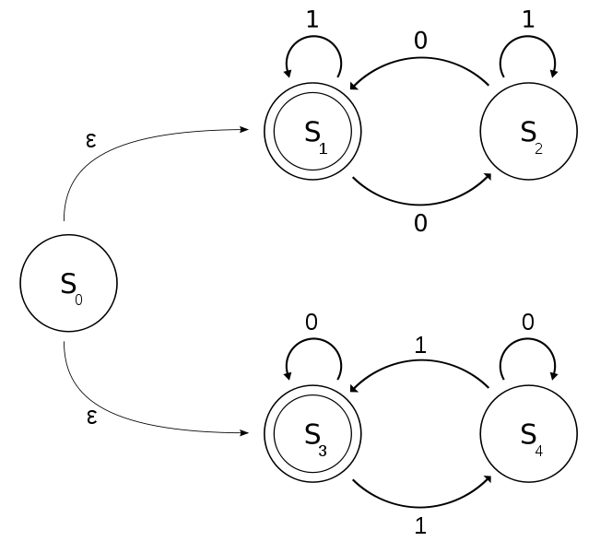
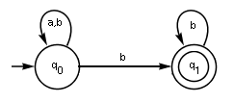
Ejemplos de AFND
¿Qué lenguajes reconoce estos AFND?
Fundamentos de Ciencias de la Computación. PhD Rodrigo Torres Avilés. Fc. de Cs. Empresariales

Slide 19
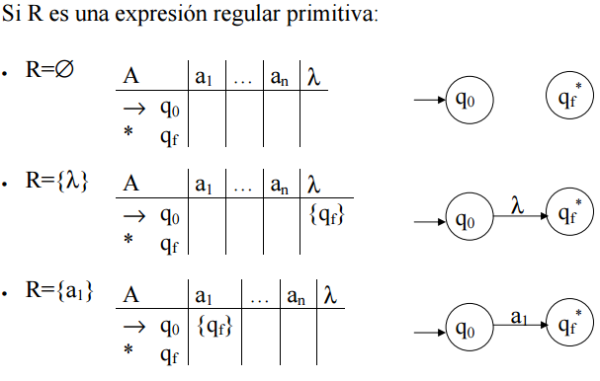
Transformar un ER a un AFND
Para la transformación de ER a AFND, basta con ocupar las siguientes reglas:
Fundamentos de Ciencias de la Computación. PhD Rodrigo Torres Avilés. Fc. de Cs. Empresariales

Slide 20
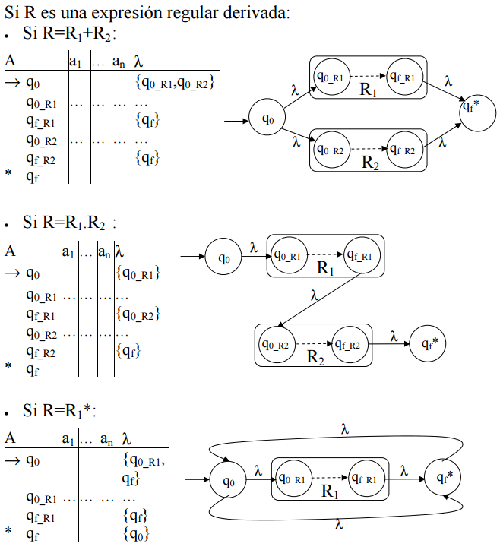
Transformar un ER a un AFND
Fundamentos de Ciencias de la Computación. PhD Rodrigo Torres Avilés. Fc. de Cs. Empresariales

Slide 21

Traspase a AFND
$a^{∗}(a|b)$
${(aa|ab|ba|bb)}^{∗}$
${(a|b)}^{∗}ab^{∗}$
Fundamentos de Ciencias de la Computación. PhD Rodrigo Torres Avilés. Fc. de Cs. Empresariales

Slide 22
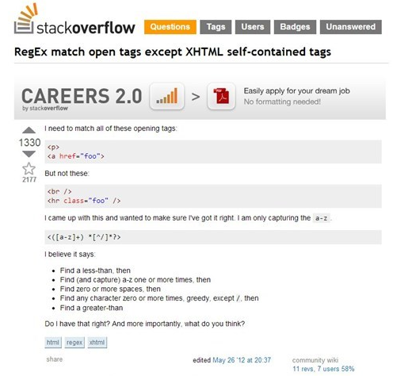
Meme de la clase: Pregunta
Fundamentos de Ciencias de la Computación. PhD Rodrigo Torres Avilés. Fc. de Cs. Empresariales

Slide 23
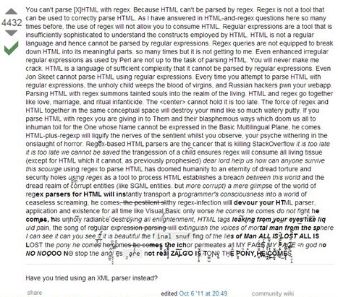
Meme de la clase: Respuesta
Fundamentos de Ciencias de la Computación. PhD Rodrigo Torres Avilés. Fc. de Cs. Empresariales

